Slide 1
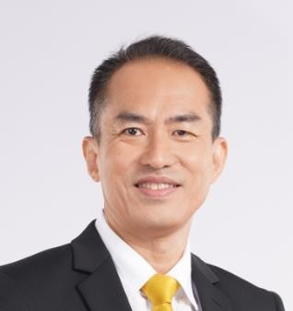
Warga Negara Indonesia kelahiran tahun 1972. Beliau memperoleh gelar Sarjana Akuntansi dari Universitas Tarumanagara pada tahun 1995 dan gelar Master of Business Administration dari Edinburgh Business School pada tahun 2010.
Bapak Herwan Ng memiliki berbagai pengalaman selama lebih dari 29 tahun di berbagai sektor termasuk ICT, jasa keuangan, pertambangan, manufaktur, perhotelan, pelayaran dan kesehatan untuk banyak perusahaan yang dimiliki dan dikendalikan oleh perusahaan multinasional, konglomerat lokal, dan Pemerintah Indonesia.
Beliau adalah Direktur Pengelola di AWR Lloyd, sebuah firma konsultan strategi pada tahun 2019 sampai 2020. Sebelumnya, Beliau adalah CFO Rio Tinto Indonesia dari 2005 sampai 2018 dan bekerja di PwC Indonesia dan Belanda dari 1995 sampai 2005.
Beliau memiliki rangkap jabatan sebagai Komisaris Independen PT FKS Multi Agro Tbk (sejak 2024), Komisaris Independen PT Maybank Indonesia Finance (sejak 2024), Komisaris Independen PT Asuransi Bina Dana Arta Tbk (sejak 2023); dan juga sebagai Anggota Komite Audit di berbagai emiten termasuk PT Global Digital Niaga Tbk (sejak 2024), PT Archi Indonesia Tbk (sejak 2021), PT Industri Jamu & Farmasi Sido Muncul Tbk (sejak 2021), PT Samudera Indonesia Tbk (sejak 2021), PT GoTo Gojek Tokopedia Tbk (sejak 2021) dan PT Hillcon Tbk (sejak 2021).
Herwan Ng
Komisaris Independen

Slide 2
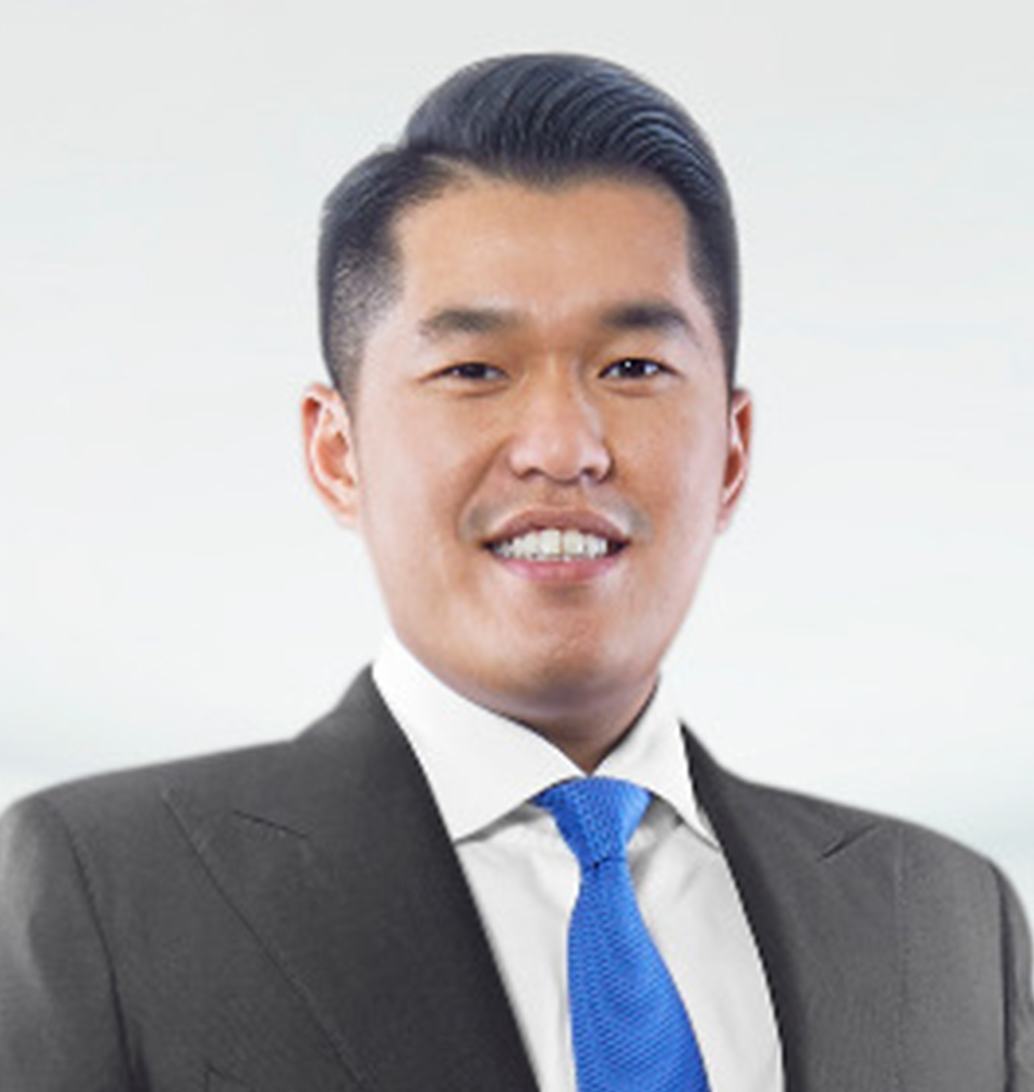
Warga Negara Indonesia kelahiran tahun 1985. Beliau memperoleh gelar Sarjana Akuntansi dan Keuangan pada tahun 2006 dari University of Southern California.
Bapak Farry Ongko Widjaja mengawali karirnya sebagai investment banker pada ABN Amro dan Royal Bank of Scotland, selama 7 tahun (2006 – 2013). Sebelum nominasi beliau sebagai Direktur pada PT FKS Food Sejahtera Tbk., beliau telah menjabat dalam berbagai posisi di FKS Group sejak tahun 2013 dengan posisi terakhir sebagai Direktur Utama PT FKS Land Indonesia.
Farry Ongko Widjaja
Direktur

